Slide 1
Теоретический материал
к лабораторной работе № 5

Slide 2
Методология IDEF3
(Integrated Definition Process Description Capture Method)
была разработана с целью
более удобного описания
рабочих процессов (Work Flow),
для которых важно отразить логическую последовательность выполнения процедур.

Slide 3
Методолгия IDEF3
имеет прямую взаимосвязь с методологией IDEF0 - каждая функция может быть представлена в виде отдельного процесса средствами IDEF3.
Но функциональное моделирование в IDEF3 отличается от моделирования в IDEF0 и DFD, тем что отражает функции системы во временной последовательности их осуществления.

Slide 4
IDEF3 также может быть использована
как метод проектирования
бизнес-процессов

Slide 5
Средства документирования и моделирования IDEF3 позволяют выполнять следующие задачи:
Документировать имеющиеся данные о технологии процесса;
Определять и анализировать точки влияния потоков сопутствующего документооборота на сценарий технологических процессов;
Определять ситуации, в которых требуется принятие решения, влияющего на жизненный цикл процесса (например, изменение технологических свойств конечного продукта);
Содействовать принятию оптимальных решений при реорганизации технологических процессов;
Разрабатывать имитационные модели технологических процессов по принципу «как будет, если...».

Slide 6
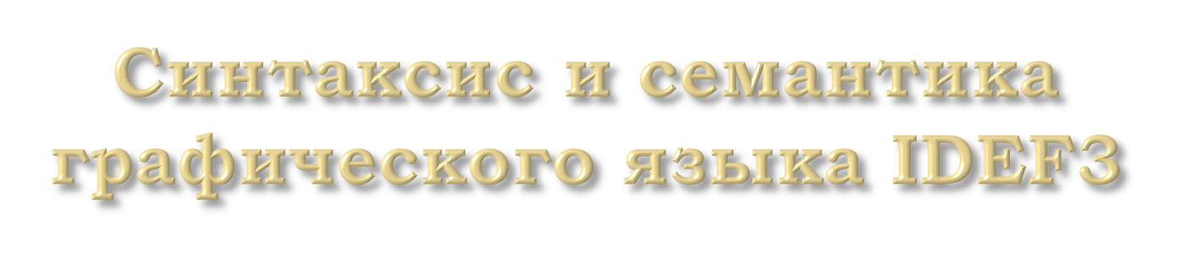

Slide 7
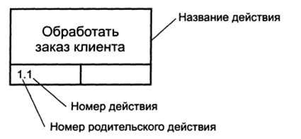
Unit of Work (UOW)
Единица поведения. UOW (Unit of Work) обычно переводит­ся в русскоязычных текстах как «единица работы», но слово work, помимо его общеупотребительного перевода как «работа», имеет еще целый ряд вариан­тов перевода на русский язык. Кроме того, в первоисточнике текста IDEF3 для обозначения этого оператора используется другой термин − UOB (Unit Of Behavior) − «единица поведения», что вполне соответствует сути IDEF3 − методологии, описывающей последовательность событий, происходящих при работе моделируемой системы, т. е. описывающей поведение системы. Поэтому при использовании термина Unit of Work правильно было бы ис­пользовать его перевод как «единица поведения, единица событий».
IDEF3 отображает UOW на диаграммах в виде блока.

Slide 8
Unit of Work (UOW)
Функции имеют имя, в составе которого, как правило, отглагольное существительное, обозна­чающее процесс и существительное, зависимое от отглагольного существительного, отображающее основной выход (результат) функции (например, «Изготовление изделия»). Номер функции присваивается при создании и не меняется никогда. Даже если блок будет удален, его номер не будет вновь использоваться. Обычно номер функции со­стоит из номера родительского блока и порядкового номера на текущей диаграмме.
Функция в IDEF3 сопровождается подробным описанием ее компонентов: объектов, фактов, связанных с функцией, накладываемых ограничений и дополнительное описание функции.

Slide 9
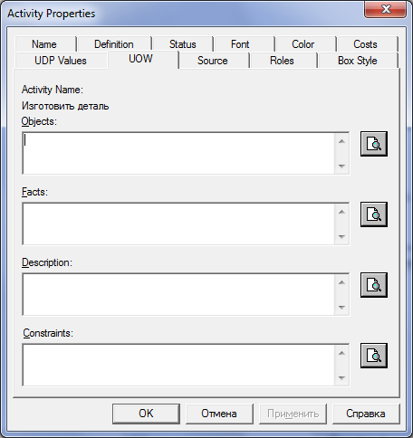
Функция в IDEF3 сопровождается подробным описанием ее компонентов: объектов, фактов, связанных с функцией, накладываемых ограничений и дополнительное описание функции. Эта информация заносится во вкладку UOW диалога Activity Properties

Slide 10
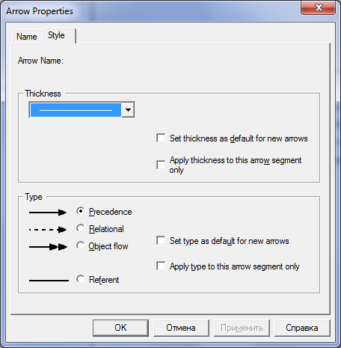
Связи
В IDEF3 различают три типа стрелок
Старшая (Precedence) стрелка - сплошная линия, связывающая единицы работ (UOW). Рисуется слева направо или сверху вниз. Показывает, что функция-источник должна закончиться прежде, чем функция-цель начнется.
Стрелка отношения (Relational Link) (пунктирная). Показывает, что исходное действие не обязательно должно закончиться прежде, чем конечное действие начнется. Используется также между UOW и объектами ссылок
Потоки объектов (Object Flow) - стрелка с двумя наконечниками. Приме­няется для описания того факта, что объект используется в двух или более UOW. Например, когда объект порождается в одной функции и используется в другой.

Slide 11
Старшая связь и поток объектов
Старшая связь показывает, что работа-источник заканчивается ранее, чем начинается работа-цель. Часто результатом работы-источника становится объект, необходимый для запуска работы-цели. В этом случае стрелку, обозначающую объект, изображают с двойным наконечником. Имя стрелки должно ясно идентифицировать отображаемый объект. Поток объектов имеет ту же семантику, что и старшая стрелка

Slide 12
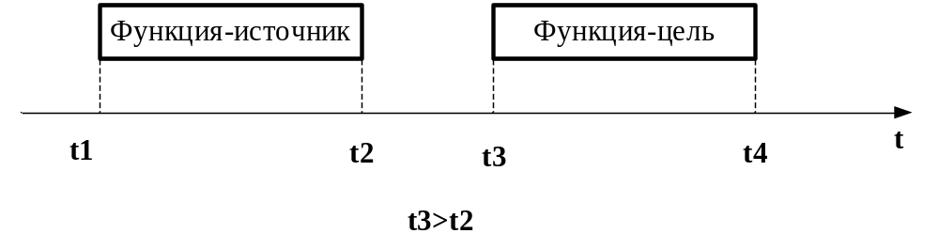
Старшая связь и поток объектов

Slide 13
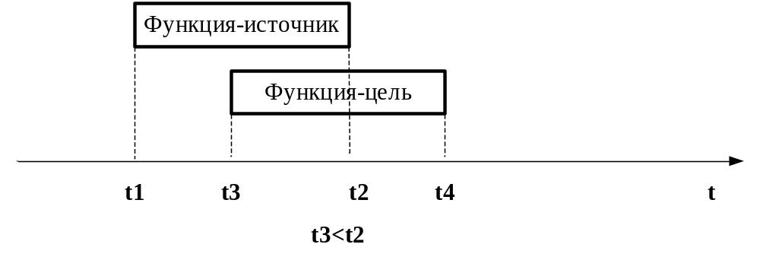
Отношение

Slide 14
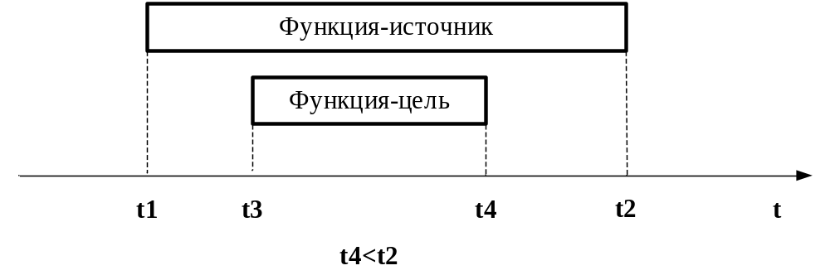
Отношение

Slide 15
Перекрестки (Junction)
Окончание одной работы может служить сигналом к началу нескольких работ, или же одна работа для своего запуска может ожидать окончания нескольких работ. Перекрестки используются для отображения логики взаимодействия стрелок при слиянии и разветвлении или для отображения множества событий, которые могут или должны завершены перед началом следующей работы. Различают перекрестки слияния (Fan-in Junction)
и разветвления (Fan-out Junction) стрелок.
Перекресток не может использоваться одновременно для слияния и для ветвления.

Slide 16
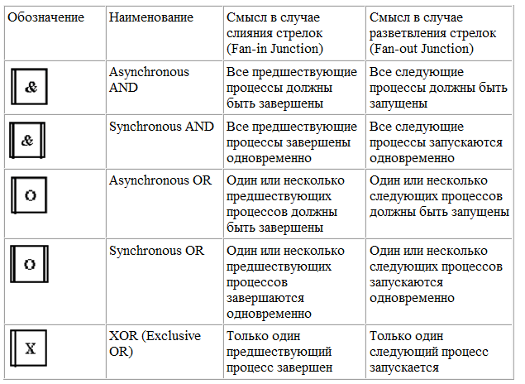
Типы перекрестков

Slide 17
Правила создания перекрестков
На одной диаграмме IDEF3 может быть создано несколько перекрестков различных типов. Определенные сочетания перекрестков для слияния и для разветвления могут приводить к логическим несоответствиям. Чтобы избежать конфликтов необходимо соблюдать правила.

Slide 18
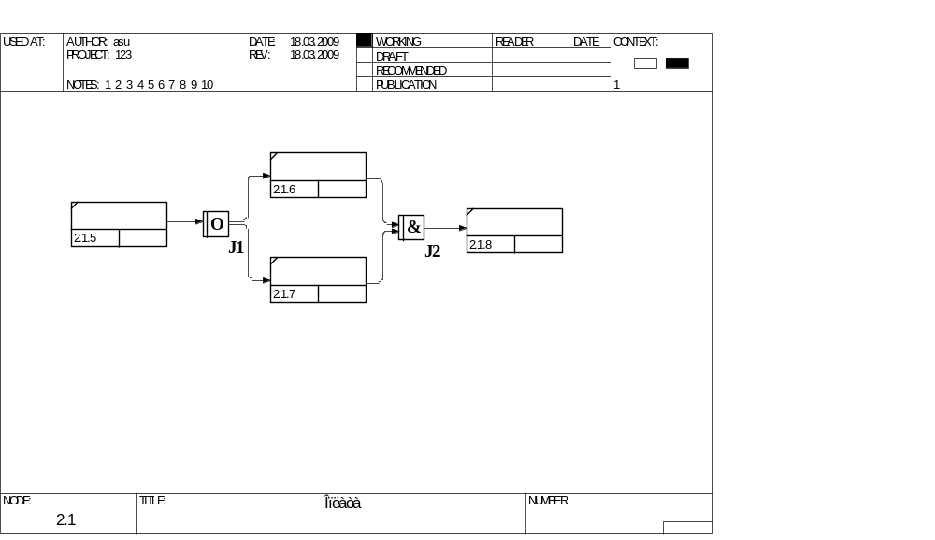
Правила создания перекрестков
1. Каждому перекрестку для слияния должен предшествовать перекресток для разветвления.
2. Перекресток для слияния «И» не может следовать за перекрестком для разветвления типа синхронного или асинхронного «ИЛИ»

Slide 19
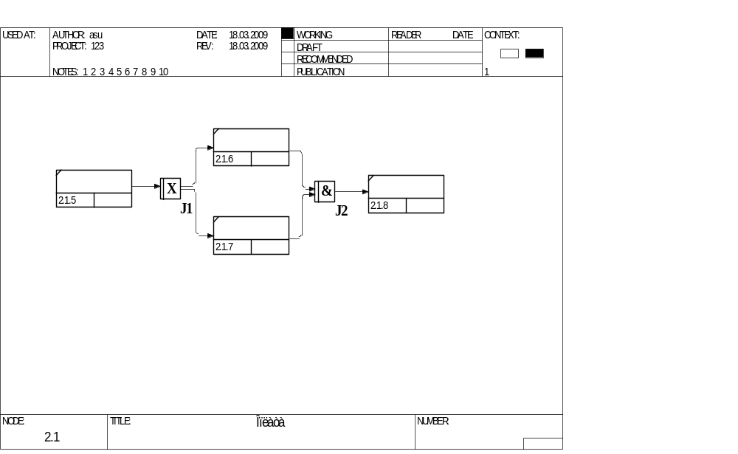
Правила создания перекрестков
3. Перекресток для слияния «И» не может следовать за перекрестком типа исключительного «ИЛИ»

Slide 20
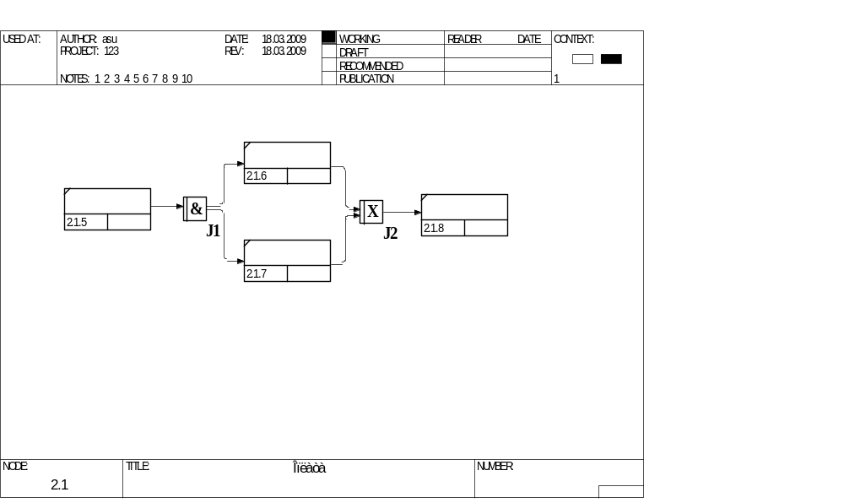
Правила создания перекрестков
4. Перекресток для слияния типа исключительного «ИЛИ» не может следовать за перекрестком для разветвления типа «И»
5. Перекресток, имеющий одну стрелку на одной стороне, должен иметь более одной стрелки на другой.

Slide 21
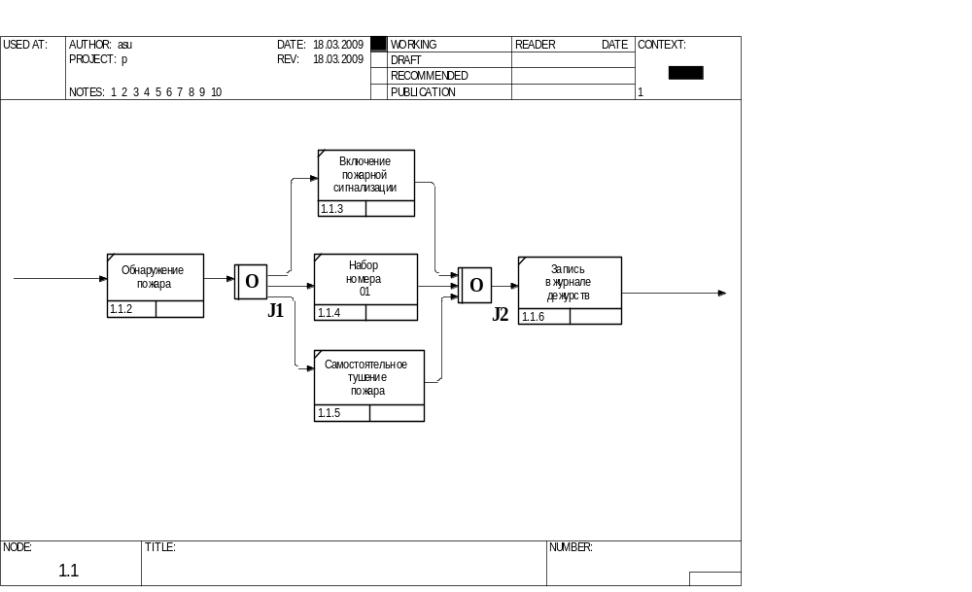
Примеры

Slide 22
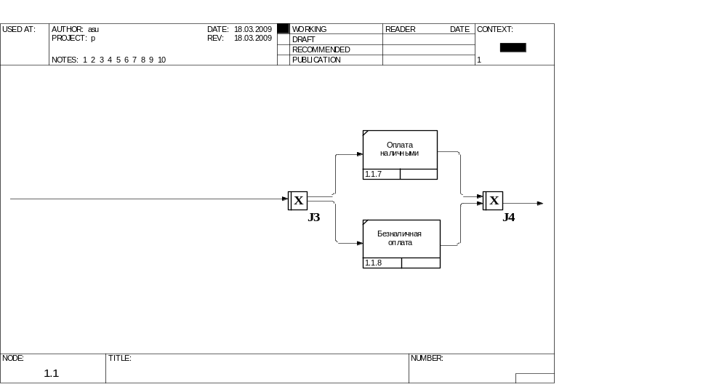
Примеры

Slide 23
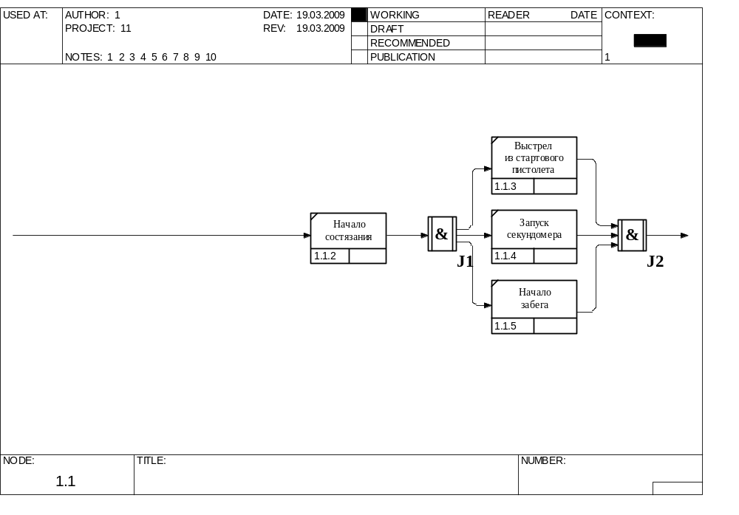
Примеры

Slide 24
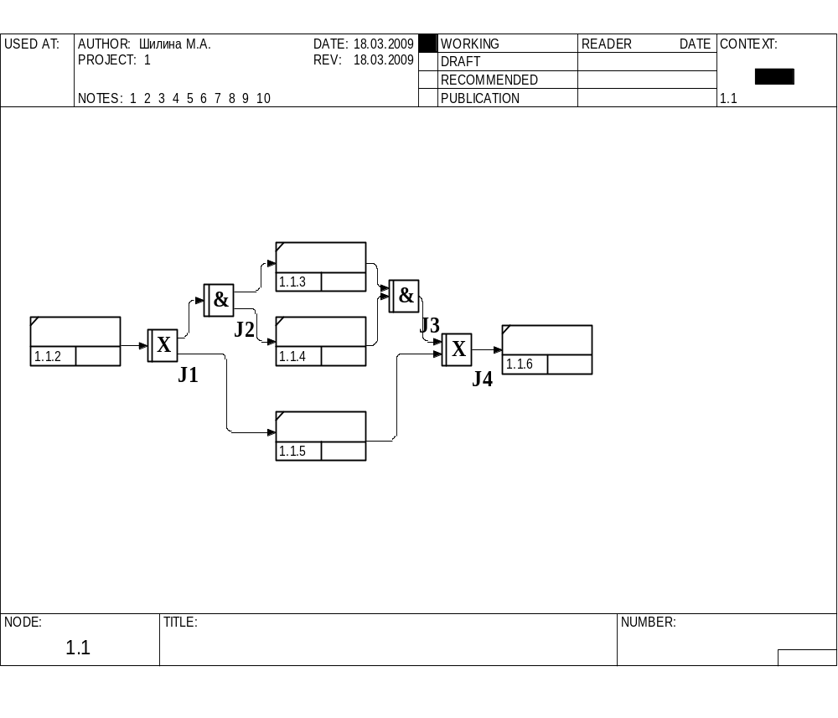
Комбинации перекрестков
Перекрестки могут комбинироваться для создания сложных соединений

Slide 25
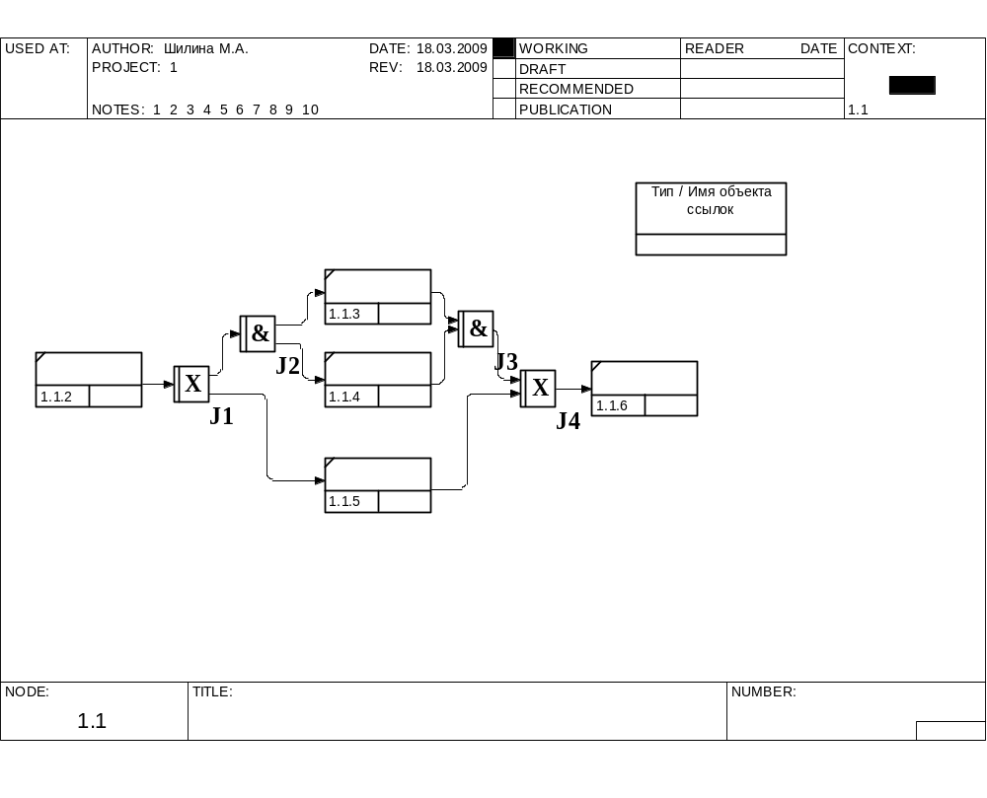
Объект ссылок
выражает идею, концепцию данных, которые нельзя связать со стрелкой, перекрестком, работой
используется при построении диаграммы для привлечения внимания пользователя к каким-либо важным аспектам модели

Slide 26
Объект ссылок
Официальная спецификация IDEF3 различает 3 стиля объектов ссылок – безусловные (unconditional), синхронные (synchronous), асинхронные (asynchronous).
ERWin поддерживает только безусловные объекты ссылок.

Slide 27
Типы объектов ссылок
Тип объекта ссылок | Назначение
1. Object | Используется для описания того, что в действии принимает участие какой-либо заслуживающий отдельного внимания объект
2. Ссылка GOTO | Используется для реализации цикличности выполнения действий. Этот объект также может относиться к перекрестку
3. Единица действий UOB (Unit of Behavior) | Используется для многократного отображения на диаграмме одного и того же действия, но без цикла

Slide 28
Типы объектов ссылок
Тип объекта ссылок | Назначение
4. Заметка (Note) | Используется для документирования какой-либо важной информации общего характера, относящейся к изображаемому на диаграммах. Служит альтернативой методу помещения текстовых заметок непосредственно на диаграммах
5. Уточнение Elaboration (ELAB) | Для уточнения или более подробного описания изображаемого на диаграмме. Обычно используется для детального описания разветвления или слияния стрелок на перекрестках

Slide 29
Контекстная диаграмма
В отличие от контекстных диаграмм DFD-моделей и IDEF0-моделей, контекстная IDEF3-диаграмма может содержать более одного функционального блока: методология не накладывает ограничений.
Точка зрения на модель должна быть задокументирована. Обычно это точка зрения человека, ответственного за работу в целом. Также необходимо задокументировать цель модели − те вопросы, на которые призвана ответить модель.

Slide 30
Декомпозиция работ
В IDEF3 декомпозиция
используется для детализации работ. Методология IDEF3 позволяет декомпозировать работу многократно,
т. е. работа может иметь множество дочерних работ.
Это позволяет в одной модели описать альтернативные потоки.

Slide 31
Декомпозиция может быть сценарием или описанием
Описание включает все возможные пути развития процесса.
Сценарий является частным случаем описания и иллюстрирует только один путь реализации процесса. Такая декомпозиция подобна диаграммам FEO (правила работы со сценарием те же, что и с FEO).

Slide 32
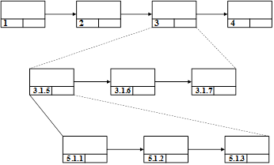
Для корректной идентификации в модели с множественными декомпозициями схема нумерации UOW расширяется и наряду с номерами блока и его родителя включает в себя порядковый номер декомпозиции.
Например, в номере 3.1.5: 3— номер родительского блока, 1 — номер декомпозиции, 5 — номер UOW.

Slide 33
Типы диаграмм в IDEF3
•диаграммы PFDD Описания Последова-тельности Этапов Процесса (Process Flow Description Diagrams);
•диаграммы OSTN Состояния Объекта и его Трансформаций в Процессе (Object State Transition Network).

Slide 34
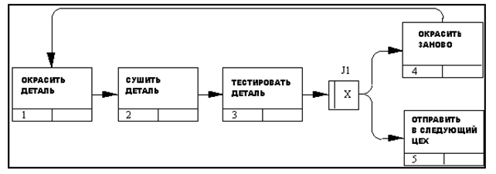
Диаграммы PFDD описывают технологический процесс
«С точки зрения наблюдателя»

Slide 35
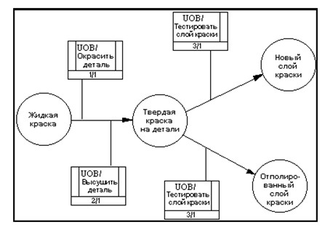
Диаграммы OSTN позволяют рассматривать тот же самый процесс
«С точки зрения объекта»

